Slide 1
第一章：CSS3的发展简介
1、CSS3的发展
2、CSS3的优势
3、CSS3的兼容检测
4、CSS3的兼容处理：渐进增强与优雅降级

Slide 2
CSS3的发展
css3不是一门新的语言，它只是在css2.1的基础上增加了一些强大的新功能:
强大的css3选择器
抛弃图片的视觉效果(盒子圆角、阴影、渐变背景)
背景的变革
盒模型的变化
css3过渡动画的应用效果
媒体特性与Responsive布局
.....

Slide 3
使用CSS3的优势
减少开发与维护的成本
提高页面的整体性能
css3实现的效果更佳的流畅，增强用户的体验性

Slide 4
CSS3的兼容检测
目前主流的浏览器Chrome、Safari对于css3支持的比较的好，紧随其次的是Firefox和Opera，IE9也支持了部分，IE10及以上目前对于css3的支持也在逐步的加强
移动端IOS、安卓系统上的大部分浏览器(基本上都是webkit内核的)对于css3的支持还是比较的不错的
http://caniuse.com/ 专门检测兼容性的网站

Slide 5
目前5大浏览器使用的内核实际上只有4种
1.ie使用的是 -ms-
2.火狐 -moz-
3.谷歌和Safari -webkit-
4.欧朋 -o-

Slide 6
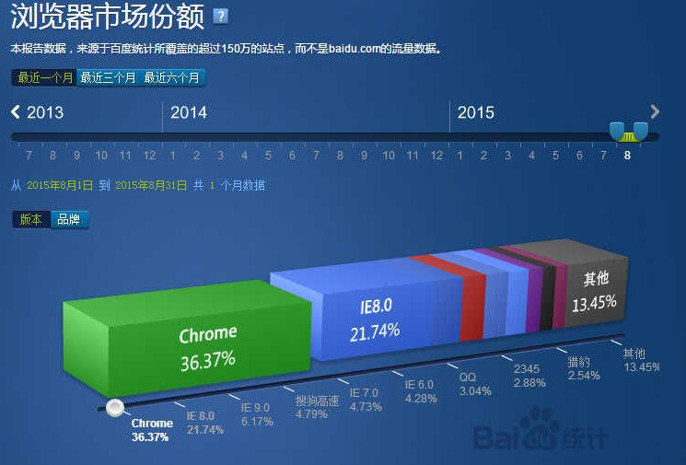
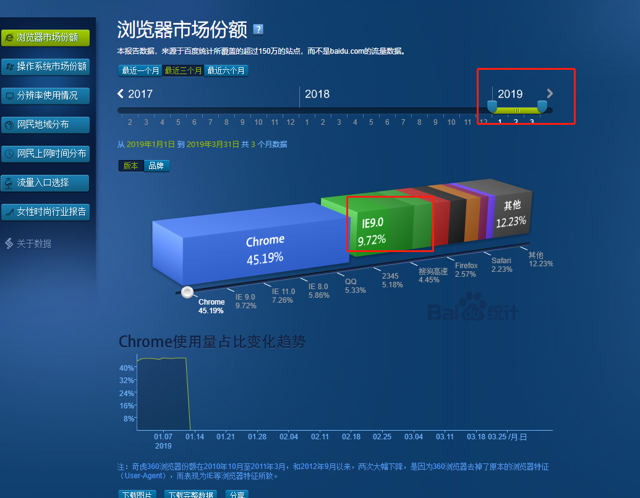
浏览器市场

Slide 7
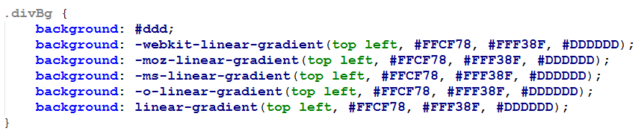
渐进增强与优雅降级
渐进增强：开发的时候，首先保证核心的功能都实现，让任和低端的浏览器都能看到站点的内容；然后考虑使用非必要的css和js增强功能，为高版本浏览器提供更好的体验
优雅降级：在设计的时候，首先考虑低版本用户是否看到所有的内容，然后在为高版本的进行设计；这样就可以为不同级别的设备和用户，提供不那么完美的应用了；

Slide 8
渐进增强和优雅降级的补充内容
渐进增强 progressive enhancement：针对低版本浏览器进行构建页面，保证最基本的功能，然后再针对高级浏览器进行效果、交互等改进和追加功能达到更好的用户体验。
优雅降级 graceful degradation：一开始就构建完整的功能，然后再针对低版本浏览器进行兼容。
区别：优雅降级是从复杂的现状开始，并试图减少用户体验的供给，而渐进增强则是从一个非常基础的，能够起作用的版本开始，并不断扩充，以适应未来环境的需要。降级（功能衰减）意味着往回看；而渐进增强则意味着朝前看，同时保证其根基处于安全地带。

Slide 9
第二章：CSS3常用选择器
基本选择器
层次选择器
伪类选择器：
动态伪类选择器、目标伪类选择器、UI元素状态伪类选择器、结构伪类选择器、否定伪类选择器
属性选择器
所有的在IE9及以上都支持，在移动端我们可以有效去使用~
详细可以参考"附件->选择器.html"

Slide 10
CSS3常用选择器
:nth-of-type() 过滤同类元素的第几个（类似eq）重点在个数、和同类
:first-child 过滤指定容器的第一个
:last-child过滤指定容器的最后一个
E:not(s) 和jq的not（）使用方法一致；
+ 和~选择器：用法和jq完全相同；
:empty() 选中空元素
[k=v] 过滤有指定属性值的元素，常常用于input的筛选。
:after() 在之后添加内容
:before() 在之前添加内容
  例: div:after { content:‘111’; }content是必须有的属性，生成的是行内元素
  面试题：两个冒号 ::after() ::before() 叫伪元素

Slide 11
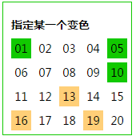
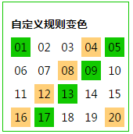
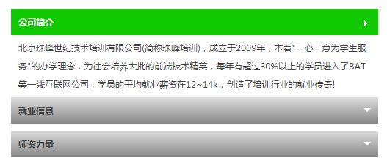
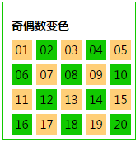

选择器简单的应用

Slide 12
第二章：CSS3新增常用样式
css3边框
css3背景和颜色的渐变
css3文字和文本
css3颜色特性
一些其他常用的样式

Slide 13
CSS3边框
border-color制作三角符号
border-radius的语法和练习
box-shadow的语法和练习:
阴影类型(inset内阴影、不写是外阴影)、x轴偏移、y轴偏移、阴影模糊半径、阴影扩展半径、阴影颜色
使用border-colors制作立体渐变框(只有火狐支持)
border-image的使用(自己回去查找练习即可)
参考附件-->2、常用属性-->(1、2、 3、4)

Slide 14
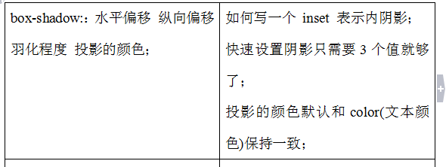
投影属性
像圆角一样这是一个较为实用的属性；
  注：如果加一个inset，那么就是一个内阴影。

Slide 15
CSS3背景
常用的基本属性：background-color、background-image、background-repeat、background-attachment、background-position...
新增加的属性：
background-origin:指定绘制背景图片的起点
background-clip:指定背景图片展示的范围
background-size:指定背景图片的尺寸大小
background:rgba(0,0,0,0.3) 设置背景半透明颜色
...
gradient:背景颜色的线性渐变(linear-gradient)和径向渐变(radial-gradient)

Slide 16
CSS3背景练习
制作全屏背景图(background-size的应用)
艺术字效果的实现(background-clip:text的应用)
图片的模糊度处理(filter:blur)，以及css3中filter的其他应用

Slide 17
CSS3文本处理
嵌入web字体:参考"图解css3"这本书第15章学习即可,项目中为了节省资源文件，基本上很少使用~~
实现文本阴影:text-shadow
溢出文本处理:text-overflow
css3文本换行:word-wrap
normal:默认值，浏览器只在半角空格或者连字符的地方换行
break-word:将内容在边界内换行(不截断英文单词换行)，除了不截断英文单词，我们还可以继续使用word-break强制指定换行的规则-->
normal:默认值，自己根据语言的规则换行; break-all:可以强行截断英文单词，以达到词内换行的效果...
兼容IE9及以上浏览器

